Slide 1
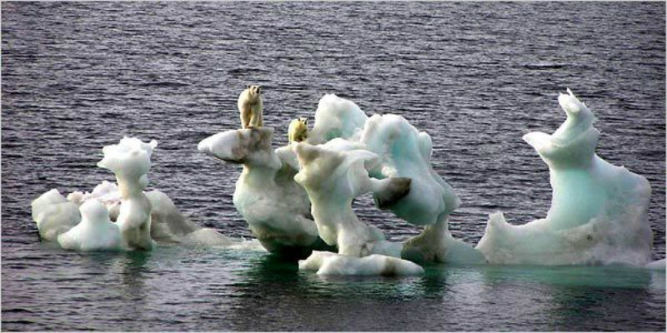
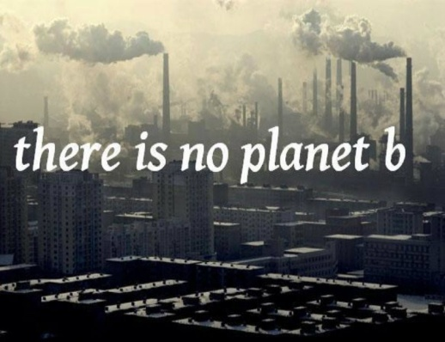
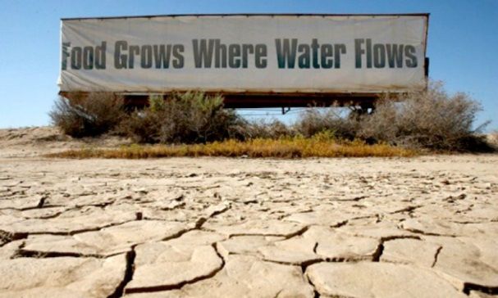
CAMBIO CLIMATICO EN EL PERU: AVANCES Y PERSPECTIVAS
Julio García . Julio Alfaro
2006 – 2015
CONFERENCIA: CAMBIO CLIMÁTICO Y VIDA
DERRAMA MAGISTERIAL - IPROGA

Slide 2
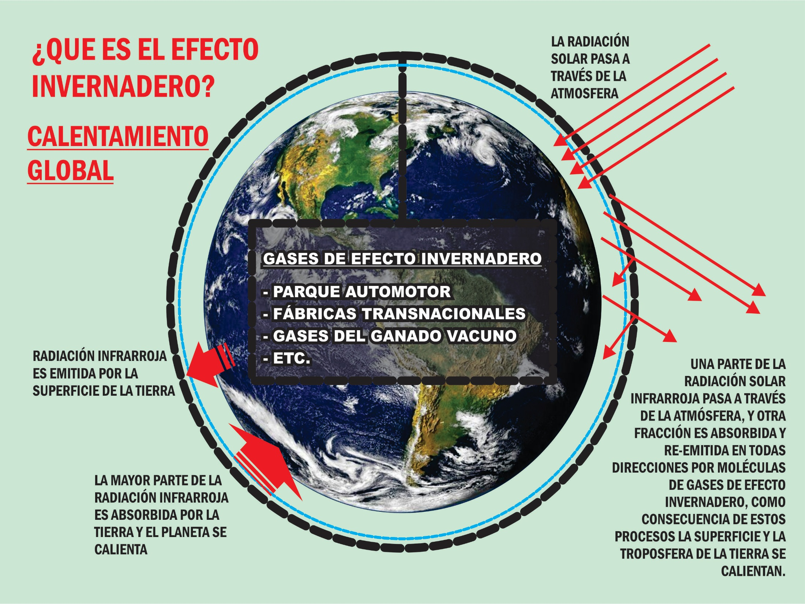

Slide 3
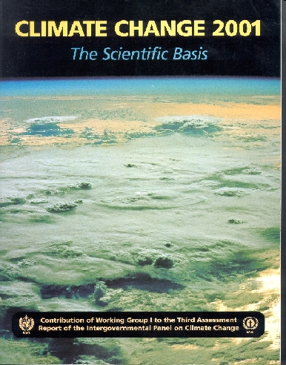
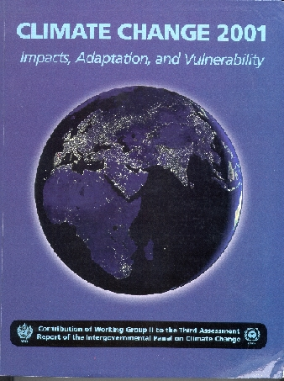
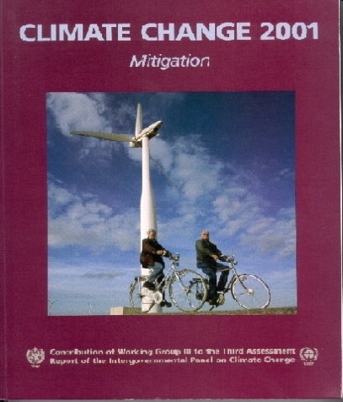
Definiendo el Problema
2000 científicos : influencia humana en el clima por gases de efecto invernadero (GEI) acumulados desde la industrialización (1867) por la quema de combustibles fósiles y la deforestación.
Se pronostica:
  Elevación de Tº promedio hasta en 5.8ºC
  Elevación del nivel del mar de 50 a 95 cm.
  F. El Niño más frecuente e intenso
  Desertificación
  Período más cálido en últimos 10,000 años
Notes:
Las sociedades humanas necesitan energía y espacio para poder subsistir. Sin embargo las fuentes fósiles de energía emiten gases que no sólo contaminan el aire que respiramos sino que también sobrecalientan la tierra a través del efecto invernadero. Por otro lado el manejo desorganizado de nuestros bosques ha permitido la deforestación. Estos dos factores la energía de origen fósil y la deforestación son los causantes del Cambio Climático que consiste en el sobrecalentamiento de la tierra, o efecto invernadero, en cerca de 6 grados por encima del promedio histórico, con consecuencias nada deseables como un fenómeno del Niño más intenso y frecuente, mayor desertificación y elevación del nivel del mar.

Slide 4
675, 000 personas del mundo hacen un gran marcha en todo el mundo contra el cambio climático
El inolvidable día del 21 de Septiembre del 2014, hicieron una gran marcha en diversos países del mundo en contra del cambio climático y la inacción de los gobiernos del mundo.
Solo en Nueva York se reunieron 310,000 personas ocupando 80 manzanas, como se ve en la próxima diapositiva, esto se repitió en diversos países del mundo, como se ve en la otra diapositiva.

Slide 5
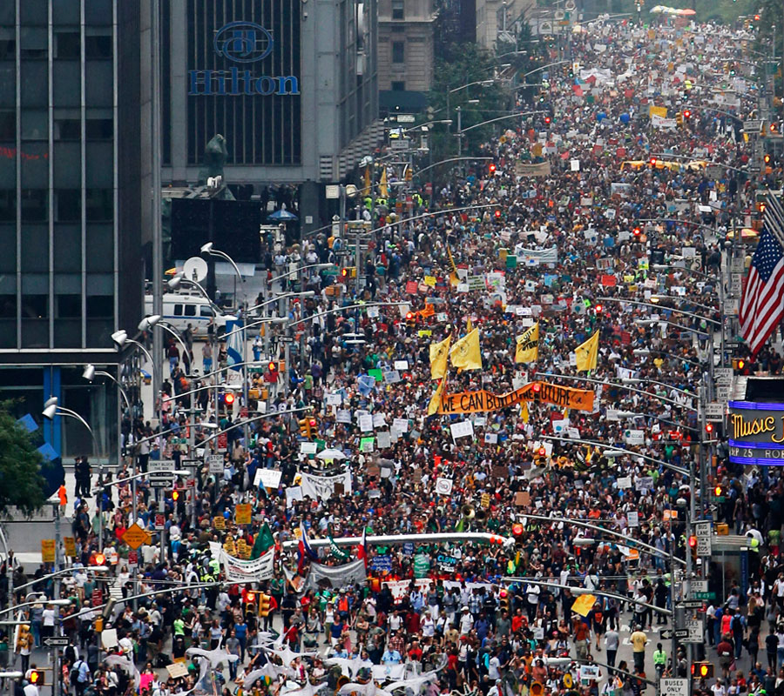

Slide 6
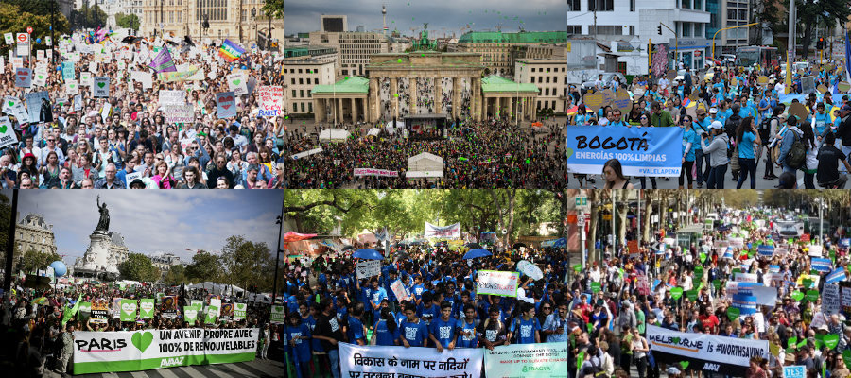

Slide 7
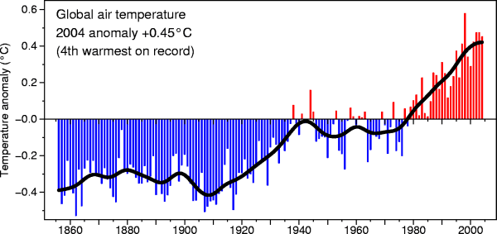
Global Air Temperature Change 1856-2004
Fuente: Universidad de East Anglia/IPCC
Notes:
research ....

Slide 8
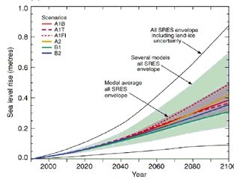
Incremento del nivel del mar
All models, All emission scenarios, Land-ice uncertainty
88 cm
All models, All emission scenarios
Sea-level Rise (meters)
Average of models, All emission scenarios
8 cm
(IPCC, 2001)

Slide 9
El cambio climático en el Perú

Slide 10
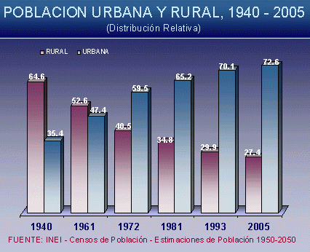
Los Países en Desarrollo como el Perú son los más Vulnerables al Cambio Climático
Parte importante de la población peruana vive en zonas, o se dedican a actividades (agricultura, pesquería) y dependen de fuentes energéticas (hidroelectricidad) vulnerables al Cambio Climático.
40 % de la población peruana vive en condiciones de pobreza, 15 % en pobreza extrema (resultado del análisis muldimensional.
Baja capacidad de adaptación debido a bajos niveles de recursos financieros, humanos, tecnológicos e instituciones de limitada capacidad.
Notes:
Nuestro país se encuentra en vías de desarrollo, gran parte de sus actividades productivas son sensibles al clima siendo el subsector pesca y los sectores energía, transporte y agricultura particularmente vulnerables al cambio climático. Los desastres naturales consecuentes del cambio Climático, como el Niño, los huaycos y desbordes, afectan principalmente a los sectores antes mencionados y a los más pobres de la población, quienes según el Instituto Francés de Desarrollo Rural están 3 veces más expuestos a los desastres naturales que el resto de la población.

Slide 11
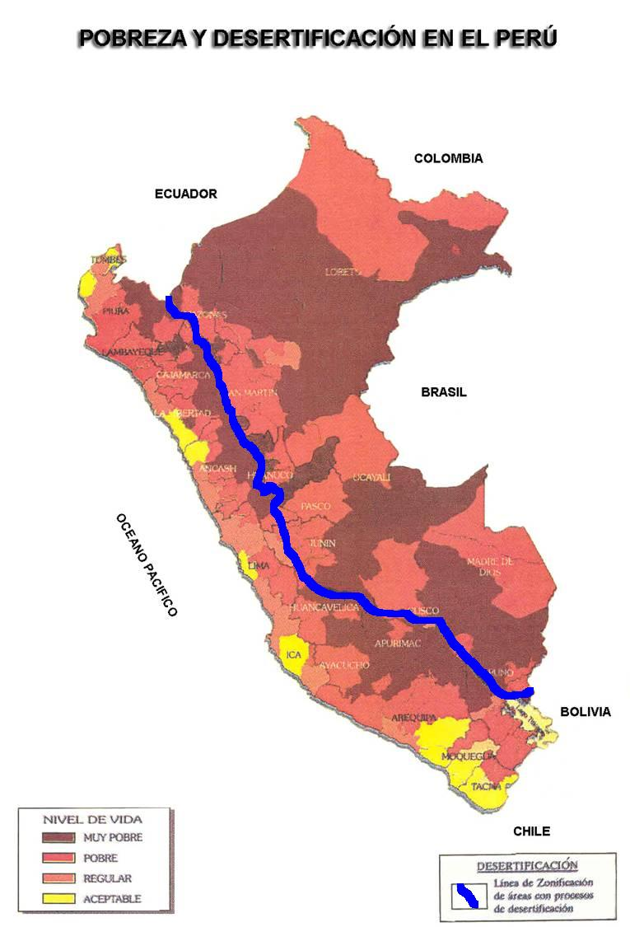
Concentración del 90% de la población en zonas áridas, semiáridas y subhúmedas
Solo el 1.7% del total de agua disponible
38% del territorio nacional
(488,382 km²)

Slide 12
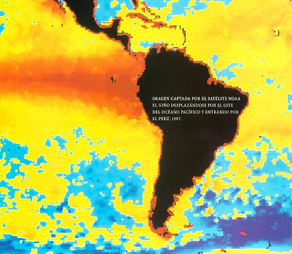
La vulnerabilidad del Perú al Cambio Climático
FEN 97-98
Notes:
En esta imagen satelital del NOAA apreciamos en color rojo anaranjado el impacto frontal del Niño sobre el Perú, con el consecuente aumento en la temperatura del mar de Grau ocasionando cuantiosas pérdidas como las ocurridas el año 97-98 que significaron un 4% de nuestro PBI.

Slide 13
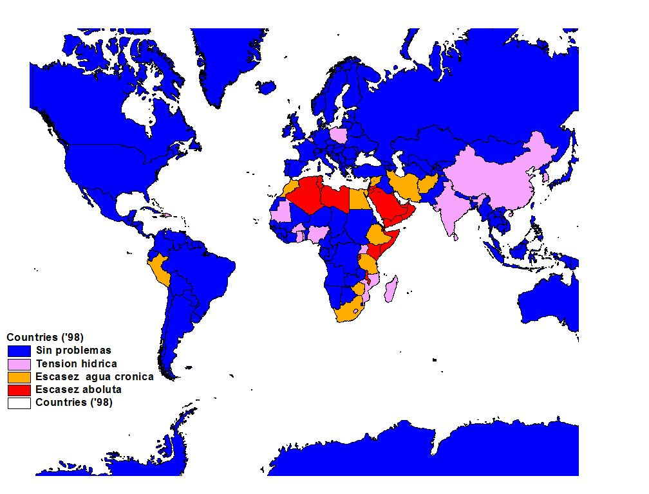
Países con Tensión de Agua en 2025

Slide 14
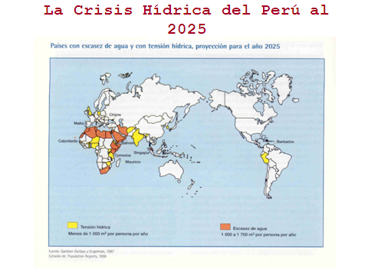
IMPACTO DEL CAMBIO CLIMÁTICO EN LA ESCASEZ DEL AGUA

Slide 15
ALTERMATIVAS FRENTA A LA FALTA DE AGUA
1) HACER GRANDES TRANSVASES DEL AGUA DE LA AMAZONÍA HACIA LA COSTA
2) CONVERTIR EL AGUA SALADA NUESTRO MAR EN AGUA DULCE
3) COSECHAR” EL AGUA DE LLUVIA SOBRE EN LAS PARTES ALTAS DE NUESTRAS CUENCAS, GENERANDO CIENTOS DE LAGUNAS ARTIFICIALES
4) REFORESTACIÓN MASIVA DE LAS CIUDADES Y EL CAMPO Y COLOCAR ANDENES EN ESPECIAL EN LA PARTES ALTAS DE NUESTRAS CUENTA, DONDE LLUEVE MÁS, PARA ATRAER EL AGUA
5) USO RACIONAL DEL AGUA EN EL CAMPO Y LA CIUDAD
6) ATRAPA NIEBLAS POR TODOS LADOS
7) REPRESAS GIGANTESCAS PARA ATRAPAR EL AGUA EN EXCESO EN LAS EPOCAS DE AVENIDA.
La alternativa 1 y 2 son viables y se cuenta con bastante agua aunque son muy costosas. La alternativas 3, 4, y 5, son viables también, menos costosas y se requiere al máximo la participación de la población a todo nivel. La 6 y la 7 también son viables aunque solo válidas para partes del país aunque podrìan beneficiar a todos.

Slide 16
MIENTRAS TANTO EL CAMBIO CLIMÁTICO SE AGUDIZA CON MÚLTIPLES MANIFESTACIONES NEGATIVAS
DEGLACIACIONES DE LOS
NEVADOS Y GLACIARES
INUNDACIONES
OTROS DESASTRES NATURALES COMO TERREMOTOS, SUNAMIS
SUBIDA DRÁSTICA DEL NIVEL DEL MAR CON DESAPARICIÓN DE NUESTRAS ISLAS Y PAÍS DEBAJO DEL NIVEL DEL MAR
SEQUÍAS
INACCEBILIDAD DEL AGUA PROGRESIVA

Slide 17
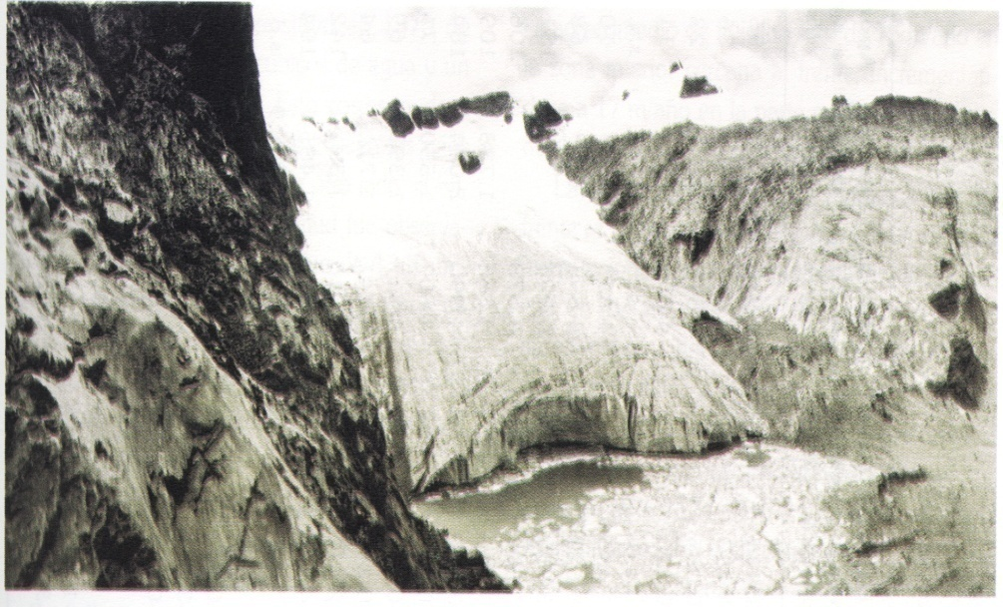
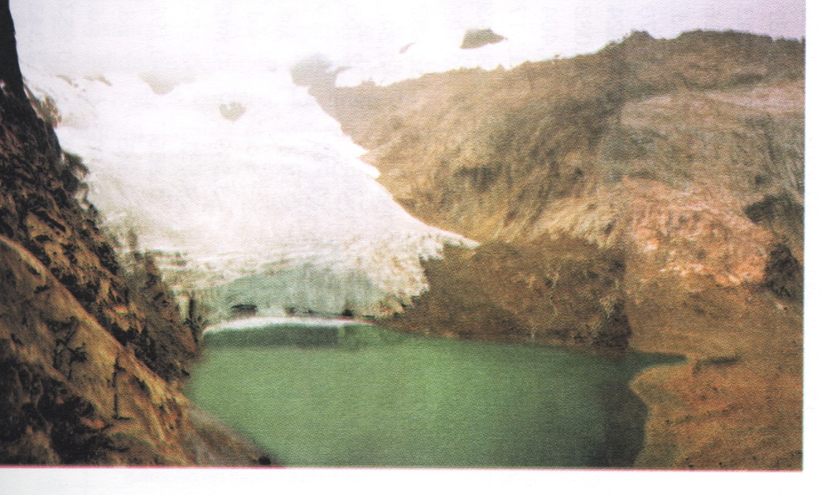
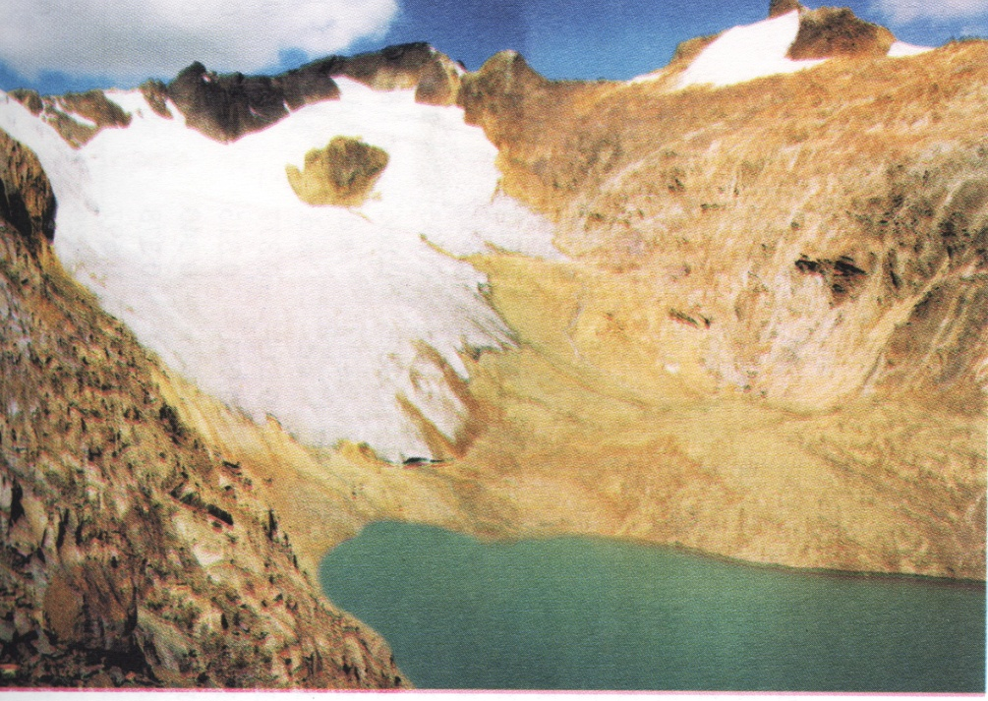
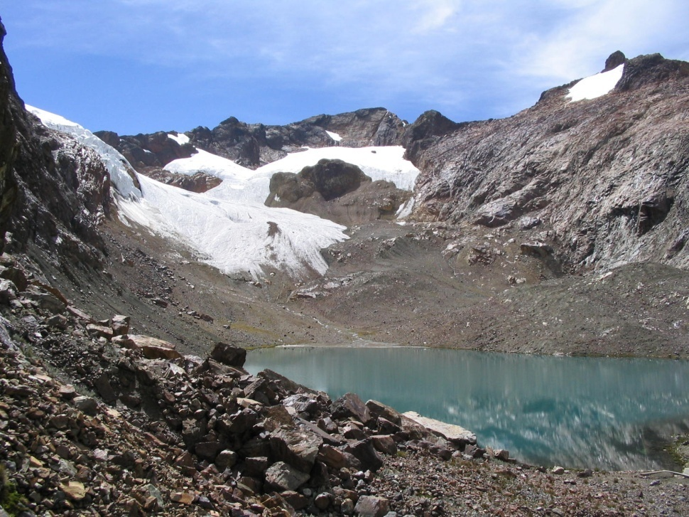
RETROCESO GLACIAR YANAMAREY
( Cordillera Blanca-Altitud 4786 msnm.)
1982
1987
1997
2005

Slide 18
FACTORES HUMANOS DEL CAMBIO CLIMÁTICO
FACTORES INMEDIATOS:
ENVÍO POR PARTE DE FUENTES HUMANAS DE GASES DE EFECTO INVERNADERO GEI: SOBRE TODO APARTIR DE:
LAS TRES REVOLUCIONES INDUSTRIALES
Escasa conciencia de los ACTORES SOCIALES HUMANOS: FABRICAS TRANSNACINALES , PARQUE AUTOMOTOR, GASES DE LAS VACAS Y OTROS: LOS QUE ENVÍAN A LA ATMÓSFERA GASES DE EFECTO INVERNADERO COMO EL DIOXIDO DE CARBONO, METANO Y OTROS, AL USAR COMBUSTIBLES FÓSILES EN FORMA ILIMITADA.

Slide 19
FACTORES MEDIATOS DEL CAMBIO CLIMÁTICO
→ La mentalidad moderna:
  Individualista
  Consumista: Cuanto más se consume más se progresa, condicionada por la obselescencia programada e inducida de un sector significativo de las transnacionales.
  Afán de progreso ilimitado e interminable acompañado de un materialismo que sustituye al afecto y la solidaridad.
  Discriminador: Solo los que pueden valen y lo que no son dejados de lado.
  → El poder ilimitado de un sector importante de las transnacionales sobre los gobiernos con influencia mayor de la empresas petroleras y gaseras y un sector de las industriales. Las que financian las campañas electorales y la legitimidad de los gobiernos con obras faraónicas.

Slide 20
FACTORES HUMANOS MEDIATOS DEL CAMBIO CLIMÁTICO
El crecimiento ilimitado de la población, ocasionando una gran demanda que se cubre con tecnologías artificialmente dañinas al ambiente humano, animal y natural.
La dejadez de los gobiernos a todo nivel: bloques regionales de países, Nacionales, sub- nacionales (gobiernos regionales y municipios) dependientes de los llamados poderes fácticos.
La cultura manipuladora de la naturaleza, a la cual se la concibe como fuente de mercancías a través de “manejarla” para el mercado, sin importar las leyes propias de la conservación y cuidado de la naturaleza y de la salud humana, a diferencia de los que nos enseñan las milenarias culturas de los pueblos originarios de la tierra.
El afán ilimitado de predominar de los países más poderosos. que los induce a una voraz uso de combustibles fósiles, dejando de lado las tecnologías limpias.

Slide 21
VIDA HUMANA Y ANIMAL: REALIZACIÓN DE NECESIDADES HUMANAS | RETOS DEL CAMBIO CLIMATICO | TECNOLOGÍAS Y MEDIDAS A REALIZAR PARA UNA VIDA DIGNA EN EL CAMBIO CLIMÁTICO
SUBSISTENCIA | DOS GRANDES RETOS: -CORTO PLAZO: ADAPTACIÓN CON EL CAMBIO DE MODO DE VIDA PARA SUBSISTIR DIGNAMENTE CON UNA ALIMENTACIÓN ORGÁNICA -CORTO PLAZO, MEDIANO Y LARGO PLAZO: ENFRENTAMIENTO CON EL CAMBIO CLIMÁTICO | Nuevas modalidades de producir,, uso racional del agua y de la electricidad, uso del sombrero, alimentación sana, libre de contaminación para enfrentar la dureza del cambio climático. Cambio radical con las Energías alternativas: uso del sol, del viento, de la propia agua, etc.
PROTECCIÓN | Prevención de los desastres para disminuir el impacto de la desglaciación, las inundaciones, huaycos y deslizamientos, sunamis, etc. | Tratamiento Urgente de las partes altas de las cuencas andina: Andenes, ampliación de las cochas, zanjas de infiltración, forestación y tratamiento de cárcavas
AFECTO | Unidad entre los grupos culturales, entre las diferentes generaciones, géneros, razas, niveles de conocimiento, etc. Un país donde la gente se quiera y valore las diferencias como un valor, una ventaja. No podemos enfrentar solos las tareas del cambio climático | Cambios en nuestras mentalidades, amplitud, tolerancia frente a la discriminación. Cambios en la constitución como país multiculural hacia la interculturalidad.

Slide 22
VIDA HUMANA Y ANIMAL: REALIZACIÓN DE NECESIDADES HUMANAS | RETOS DEL CAMBIO CLIMATICO | TECNOLOGÍAS Y MEDIDAS A REALIZAR PARA UNA VIDA DIGNA EN EL CAMBIO CLIMÁTICO
ENTENDIMIENTO | Gran campaña para entender la dimensión del cambio climático y los cambios en nuestras vidas para la adaptación. | Cambios curriculares en los colegios y universidades, spots, radio y vídeos en la televisión, uso de las redes sociales. El nuevo tipo de vida que requerimos para mejorar nuestro mundo afectado por el cambio climático
PARTICIPACIÓN | Reajuste radical de las organizaciones de base, haciendo alianzas intercomunales por microcuencas y toda la cuenca, entre margen izquierda y derecha de los ríos. Creación de verdaderas autoridades de cuencas con amplia representación de los actores sociales de las cuencas, tanto de la parte alta, media y baja de las cuencas. Reorganización del PRONAMACHS, aprendiendo de sus aciertos, errores y limitaciones | Cambios en la ley de agua, potenciando los consejos de cuencas en organismos de poder, se requiere instalar la tercera vía de la descentralización con la representación de todos los actores con equidad. Se requiere reforzar la s gerencias ambientales de los municipios de acuerdo a las diferentes recomendaciones que hace PROCLIM y ITDG Soluciones prácticas
OCIO | Cambios en nuestros estilos de vida, que usaban el agua y los árboles sin racionalizarla como los carnavales, cambios en nuestras mascotas para potenciar el mundo animal en proceso de extinción.

Slide 23
VIDA HUMANA Y ANIMAL: REALIZACIÓN DE NECESIDADES HUMANAS | RETOS DEL CAMBIO CLIMATICO | TECNOLOGÍAS Y MEDIDAS A REALIZAR PARA UNA VIDA DIGNA EN EL CAMBIO CLIMÁTICO
CREACIÓN | Se requieren más científicos y tecnólogos que propongan nuevas tecnologías alternativas, que recojan las propuesta tecnológica y cultural prehispánicas y post-hispánicas de nuestros pueblos indígenas andinos y amazónicos, recojan las experiencias tecnológicas y culturales. Favorecer la creación cultural y tecnológica de todos
IDENTIDAD | Amplitud de la identidades de la familia a la comunidad, de esta a la microcuenca, al país, a la región andina, sudamericana y latinaomericana | Multiplicidad de las identidades
LIBERTAD | Cambios en lo que fue la mentalidad moderna: individualista, consumista y opuesta a lo colectivo hacia una mentalidad solidaria , recíproca equitativa, con capacidad de indignación ante el enfrentamiento al cambio climáatico: Una nueva liberta que una lo invidivual con lo colectivo y viceversa.

